Slide 1
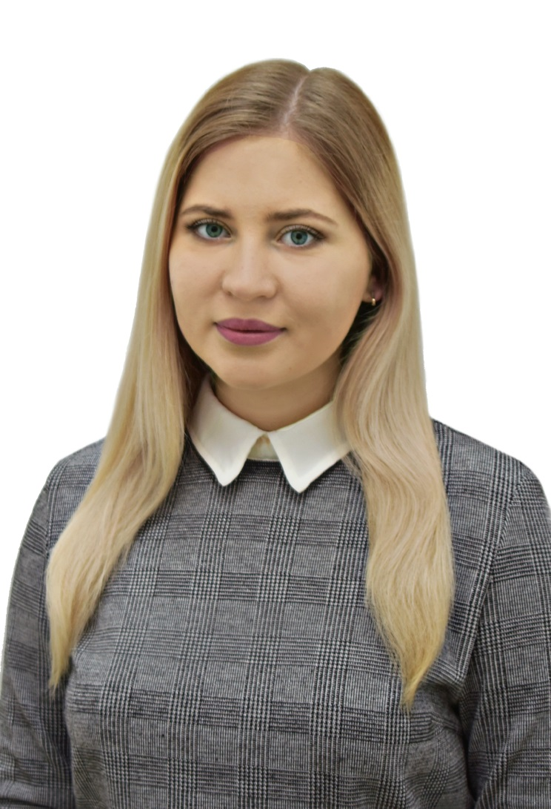
Министерство образования РМ
ПОРТФОЛИО
Родькиной Полины Владимировны,
воспитателя МДОУ «Детский сад № 88» г. о. Саранск
Дата рождения: 04.07.1995 г.
Профессиональное образование:
высшее, ФГБОУ ВО «МГПИ имени М.Е.Евсевьева, 2018 г.
Специальность «Педагогическое образование»
Квалификация «Бакалавр»
Диплом: 101305 0755219
Дата выдачи: 28.06.2018 г.
Переподготовка: ГБУДПО «МРИО»
«Педагогика и методика дошкольного образования»
Квалификация: воспитатель
Диплом: 132407568219
Дата выдачи: 31.05.2019 г.
Общий трудовой стаж: 2 года
Стаж педагогической работы: 2 года
Наличие квалификационной категории:
Дата последней аттестации:

Slide 2
ПРЕДСТАВЛЕНИЕ СОБСТВЕННОГО
ПЕДАГОГИЧЕСКОГО ОПЫТА
Собственный педагогический опыт на тему:
«Игровая деятельность как средство развития речи детей дошкольного возраста»
Представлен на сайте: https://ds88sar.schoolrm.ru
Личных страницах сети Интернет: https://ds88sar.schoolrm.ru/sveden/employees/11226/400338/

Slide 3
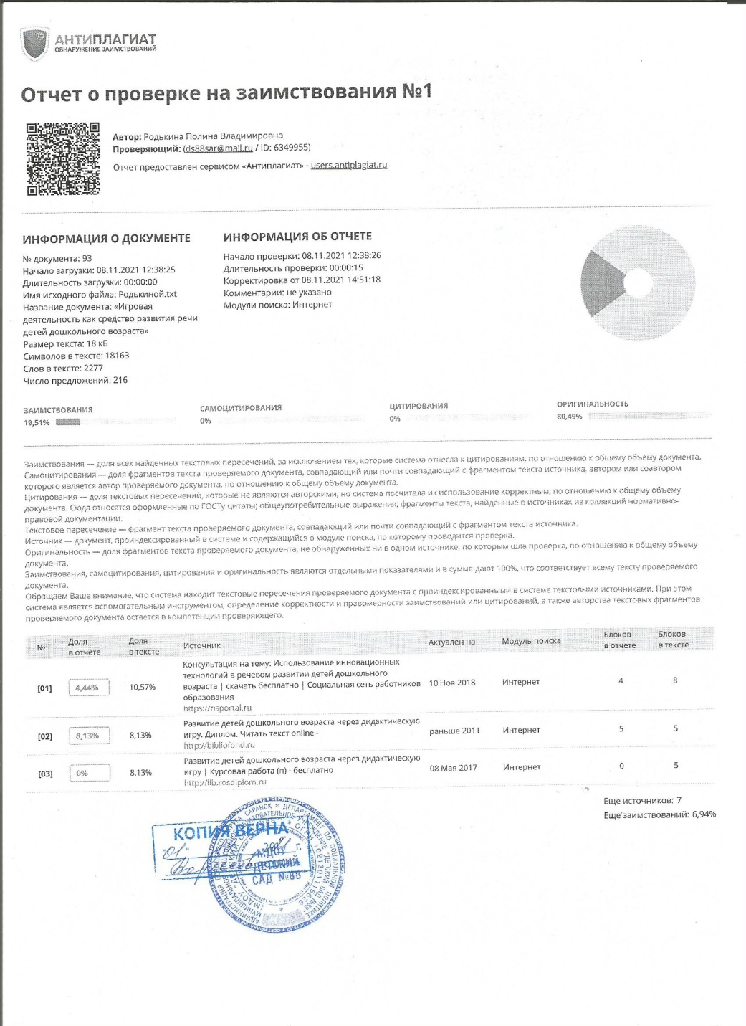

Slide 4
1. Участие в инновационной (экспериментальной) деятельности МУНИЦИПАЛЬНЫЙ УРОВЕНЬ: инновационная деятельность МДОУ «Детский сад №88» «Духовно-нравственное воспитание детей дошкольного возраста через приобщение к культуре и традициям народов Поволжья»

Slide 5
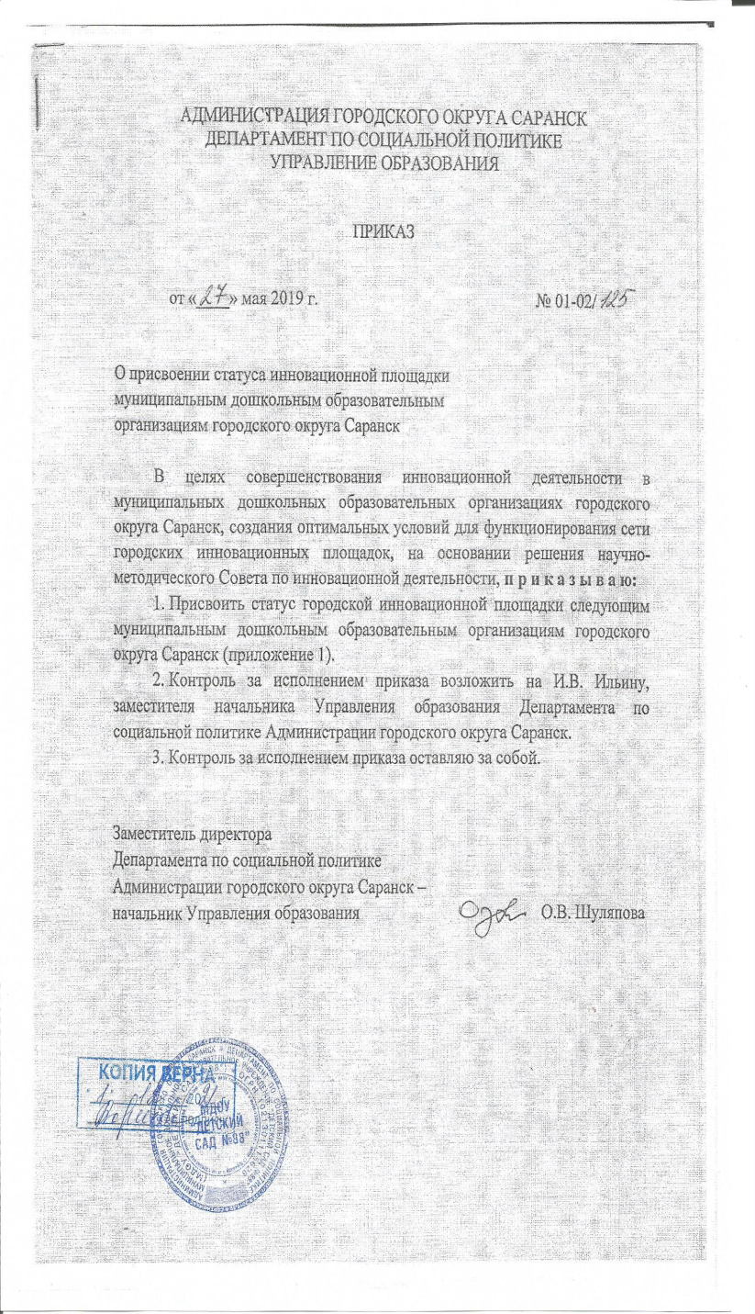
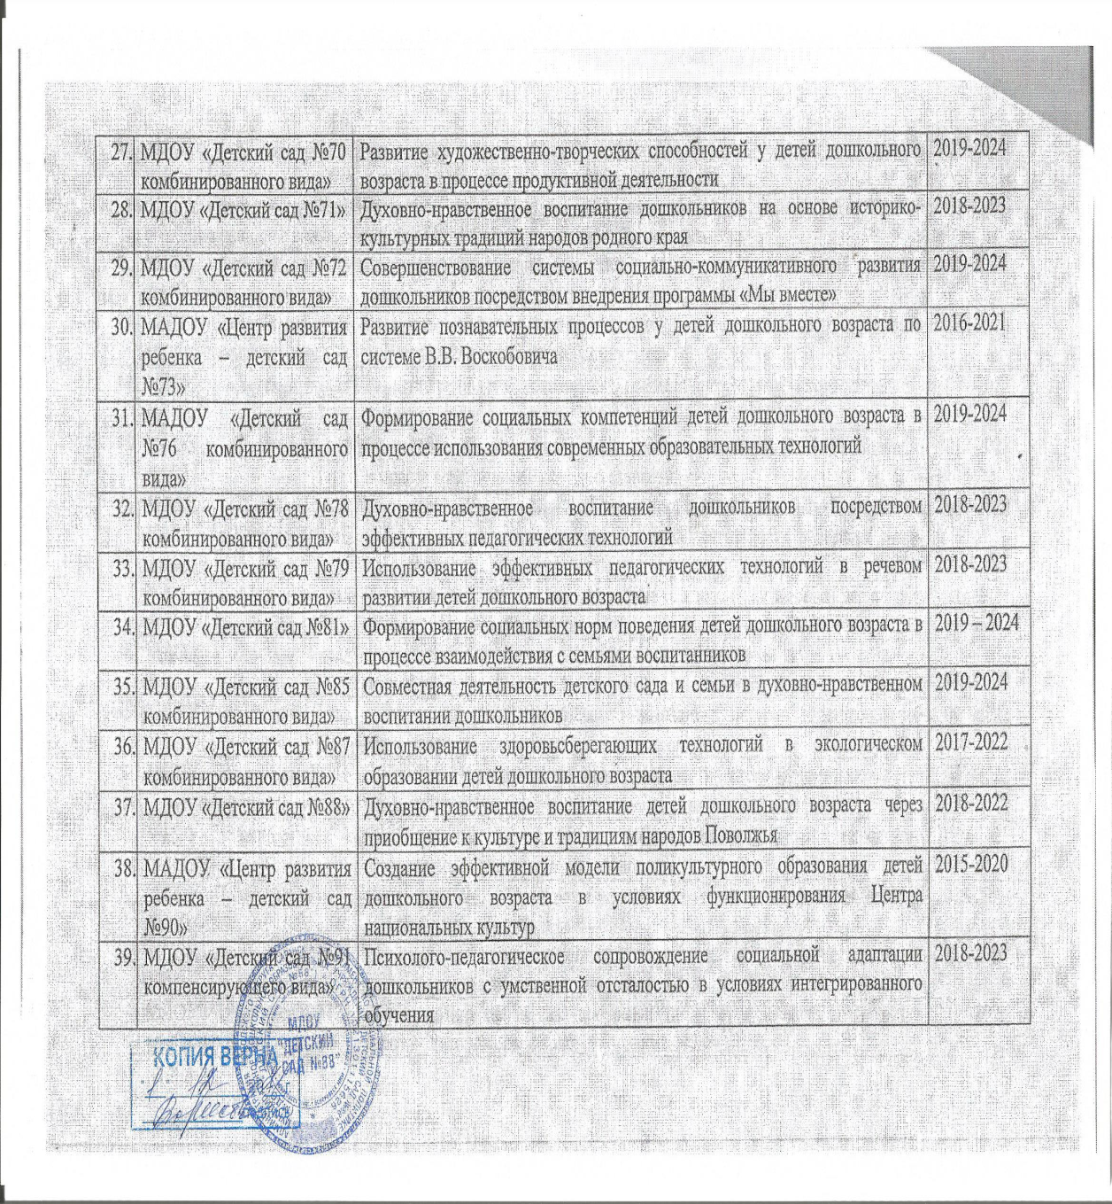

Slide 6
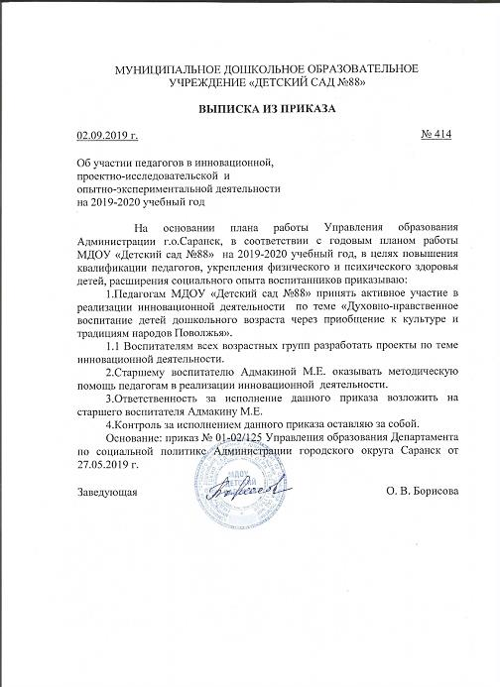
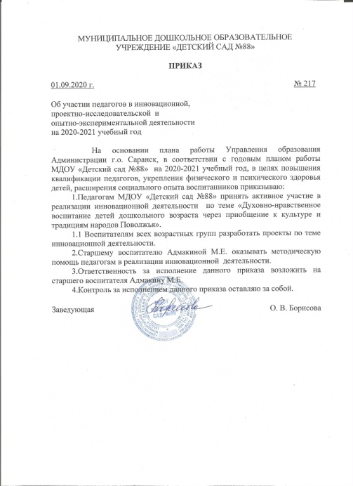
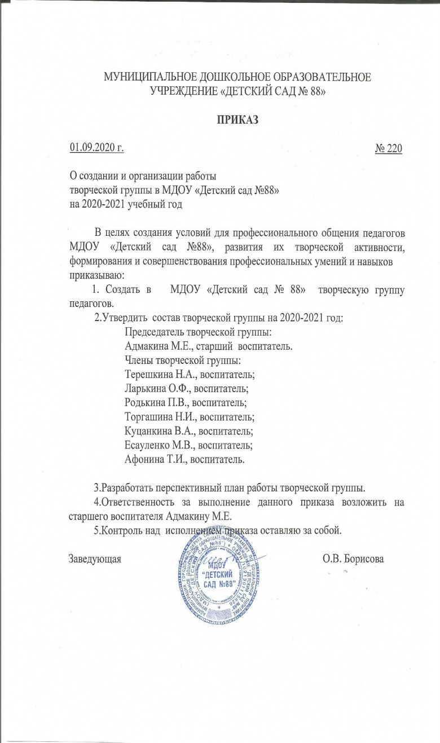

Slide 7
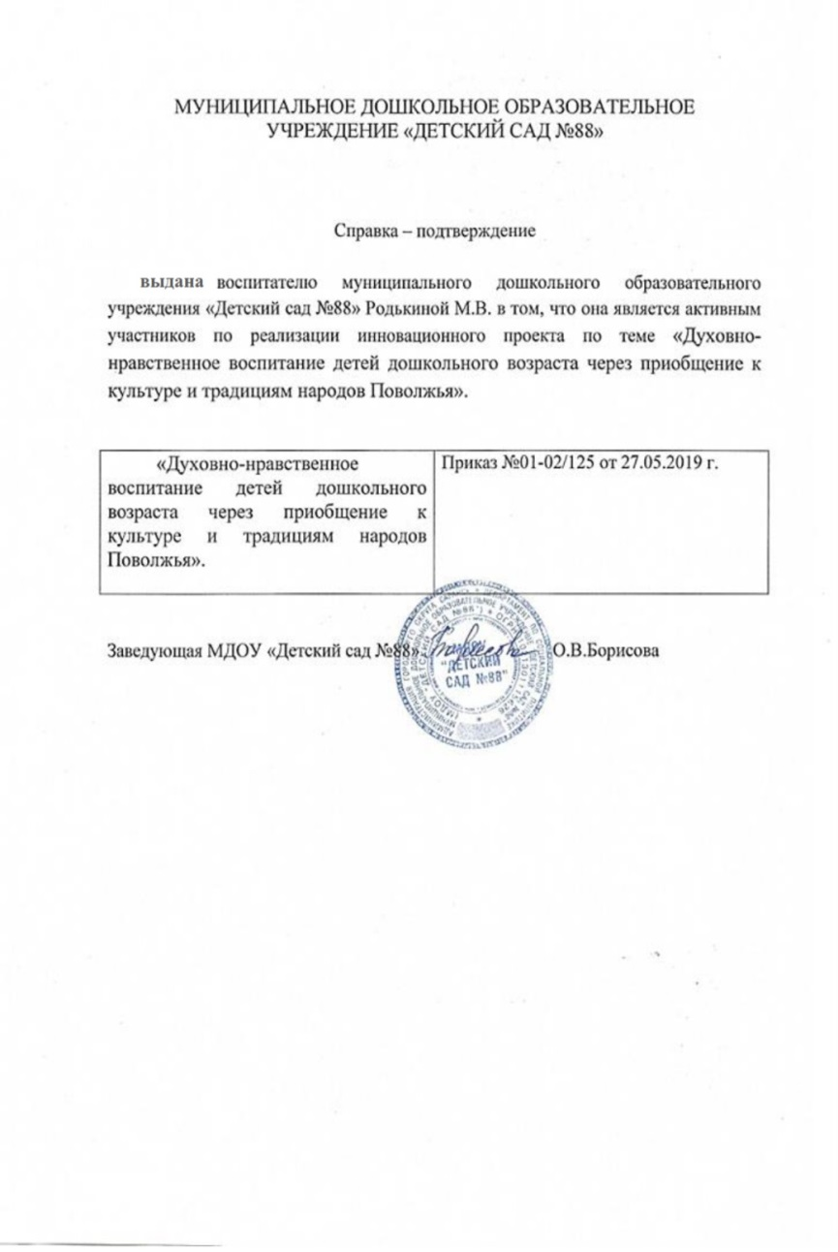
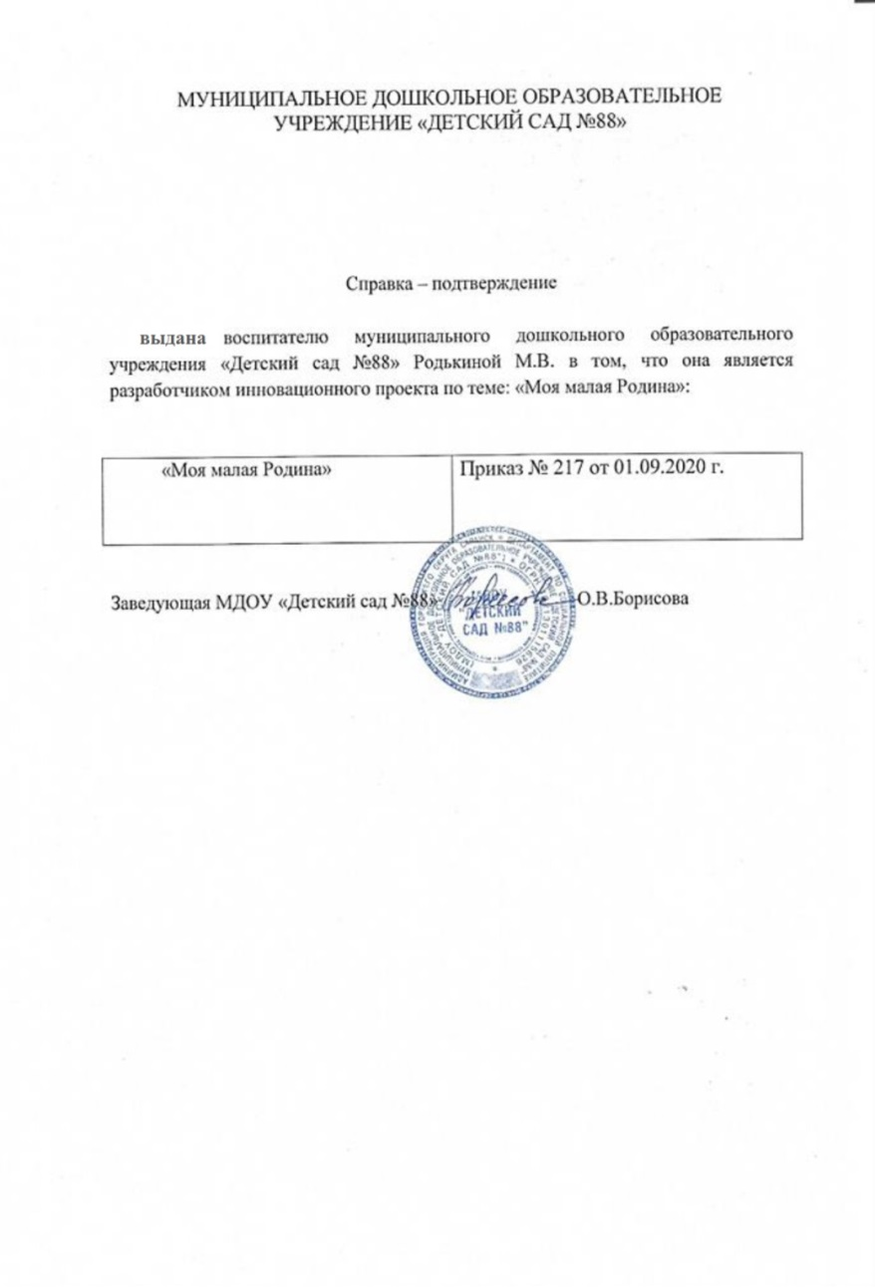
https://ds88sar.schoolrm.ru/sveden/employees/11226/400338/

Slide 8
2. Наставничество

Slide 9
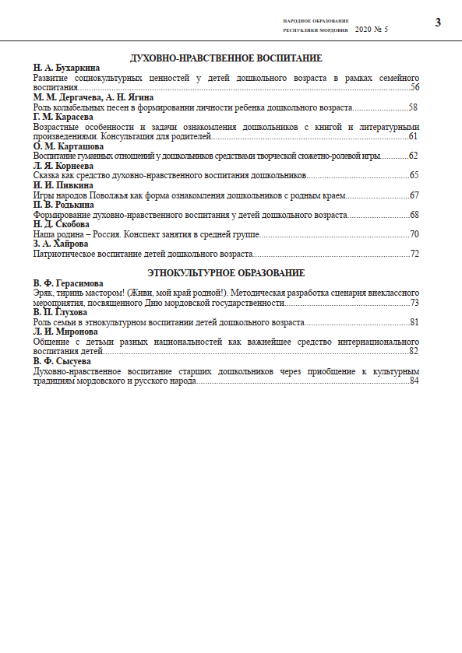
3. Наличие публикаций
Республиканский уровень – 1 Материалы, прошедшие экспертизу на сайтах, порталах сети Интернет - 6

Slide 10
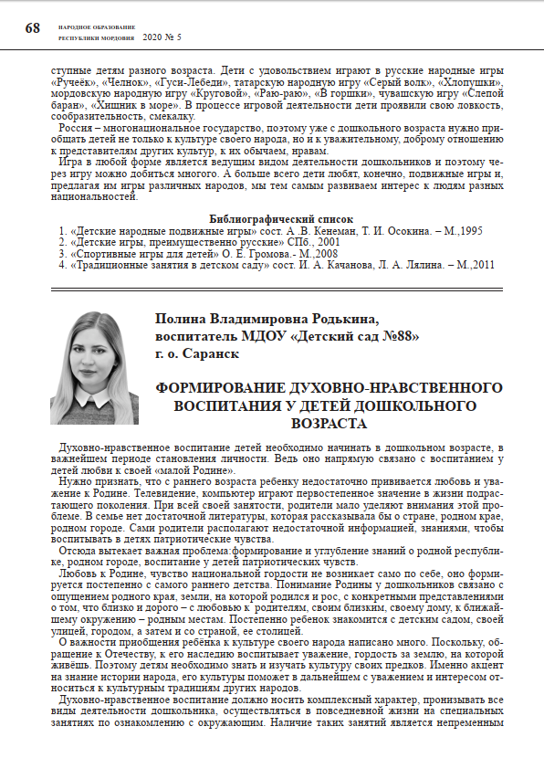
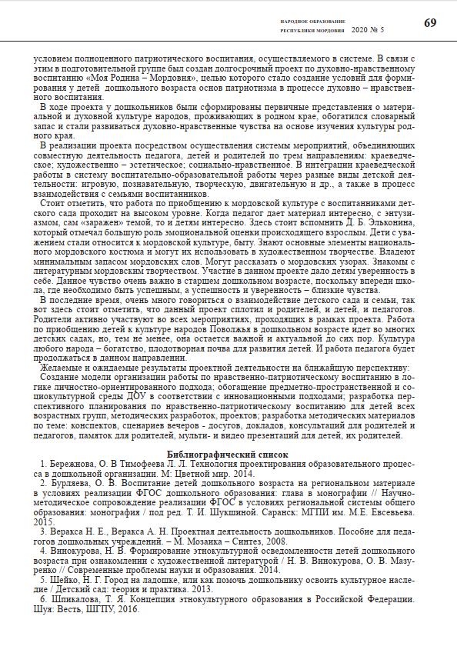

Slide 11
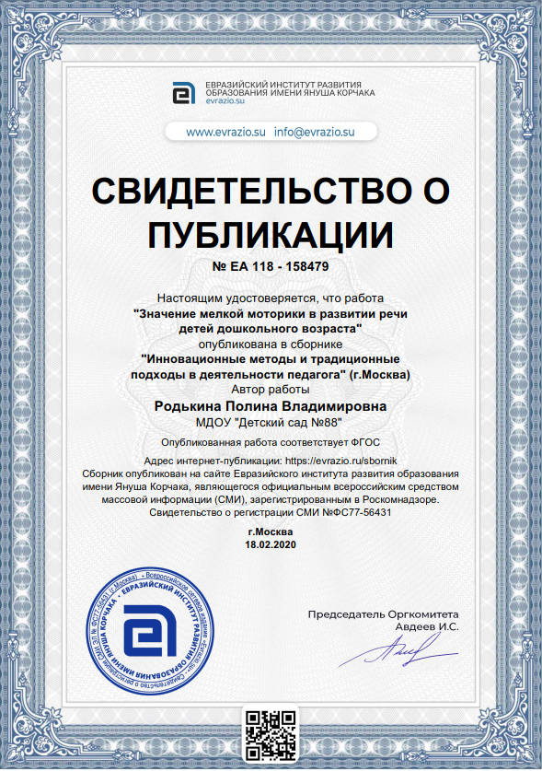
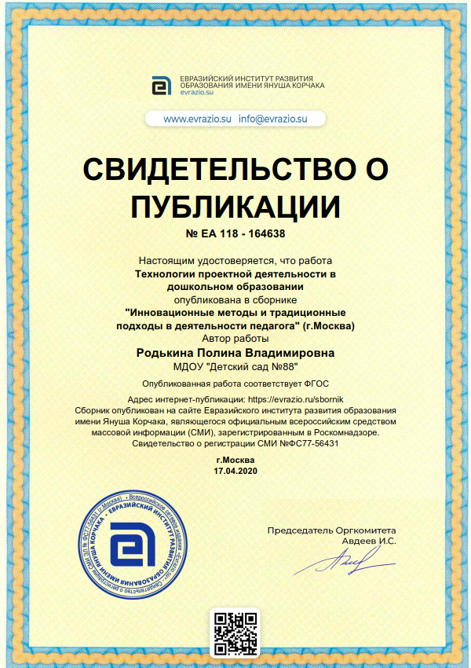

Slide 12
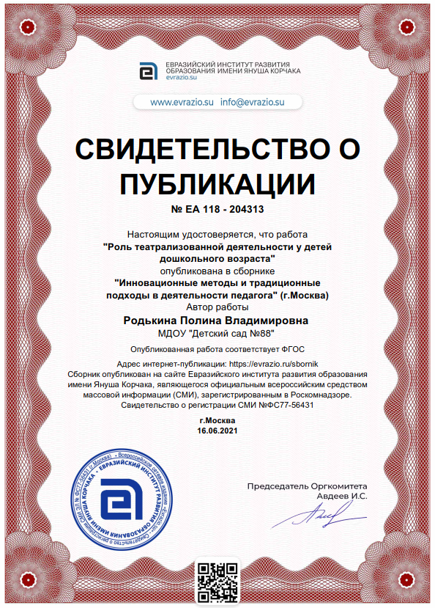
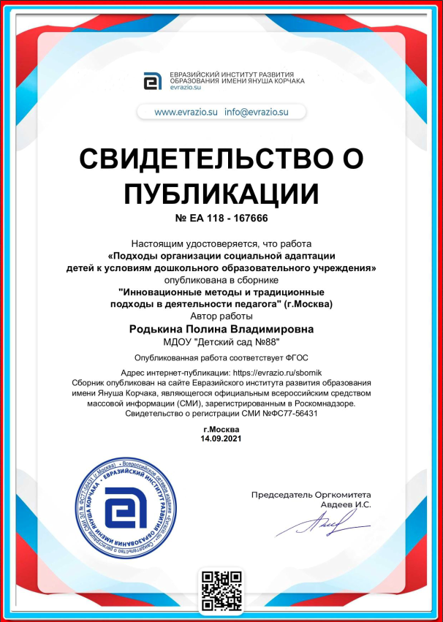

Slide 15
4. Результаты участия воспитанников в : конкурсах, выставках, турнирах, соревнованиях, акциях, фестивалях
Муниципальный уровень – 1
Республиканский уровень - 1
Победы и призовые места в заочных/дистанционных мероприятиях в сети Интернет – 4

Slide 16
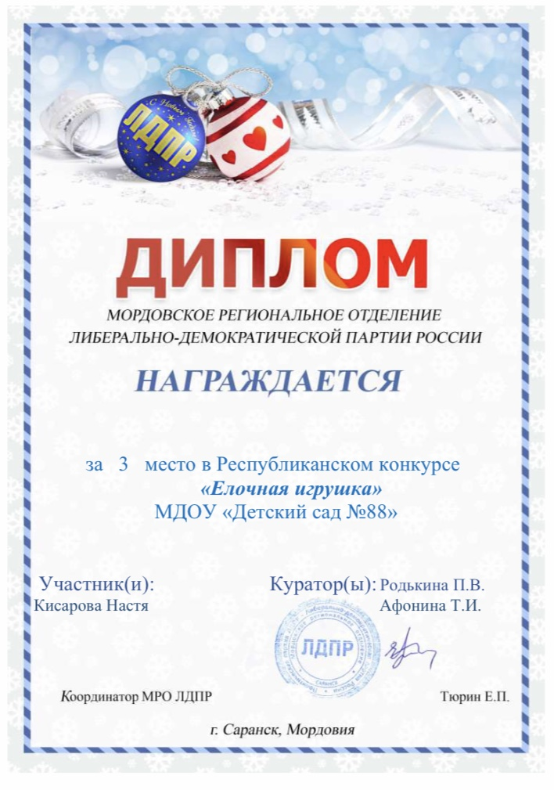

Slide 17
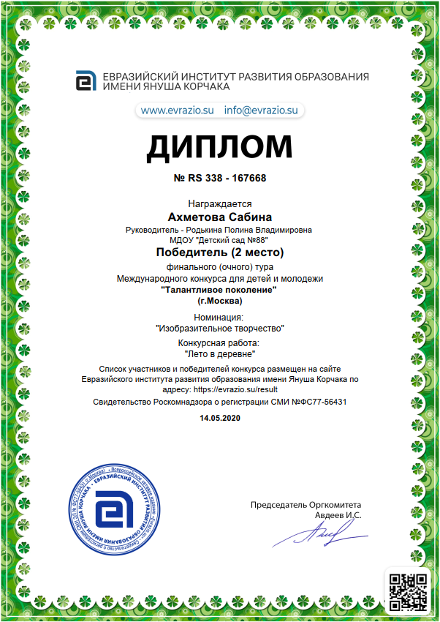
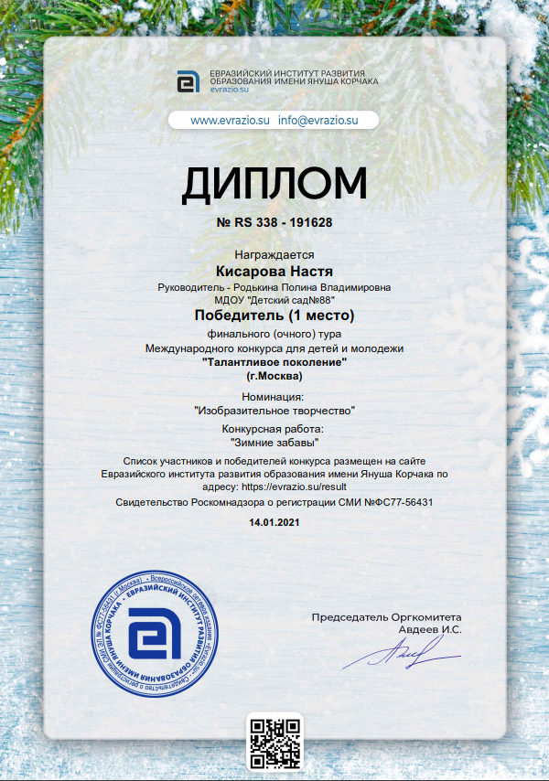

Slide 19
5. Наличие авторских программ, методических пособий

Slide 20
6.Выступления на заседаниях методических советов, научно-практических конференциях, педагогических чтениях, семинарах, секциях, форумах, радиопередачах (очно).
Уровень образовательной организации – 2
Республиканский уровень – 4

Slide 21
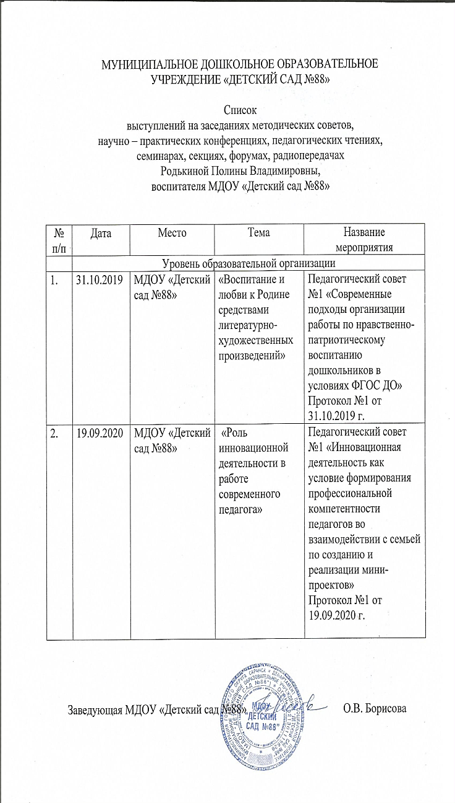
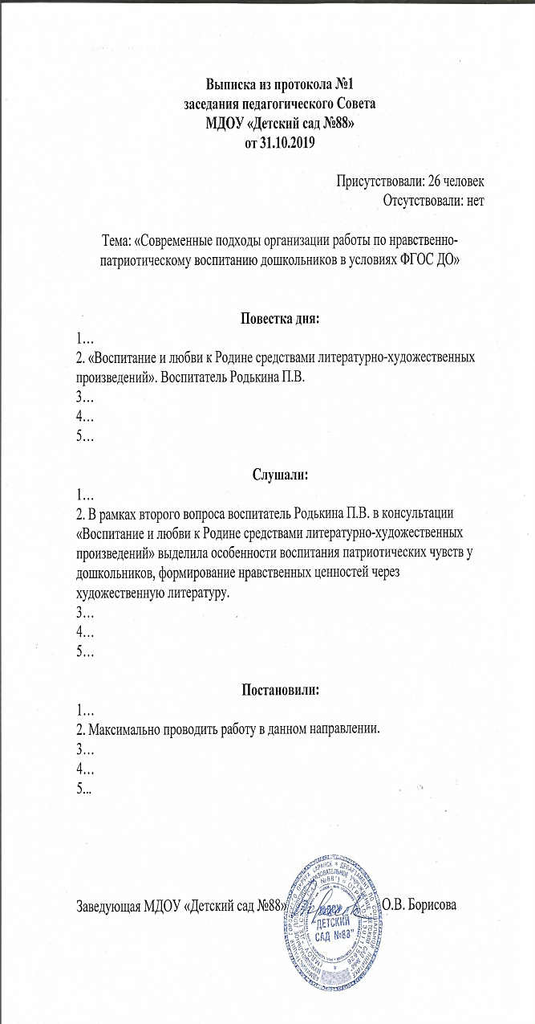
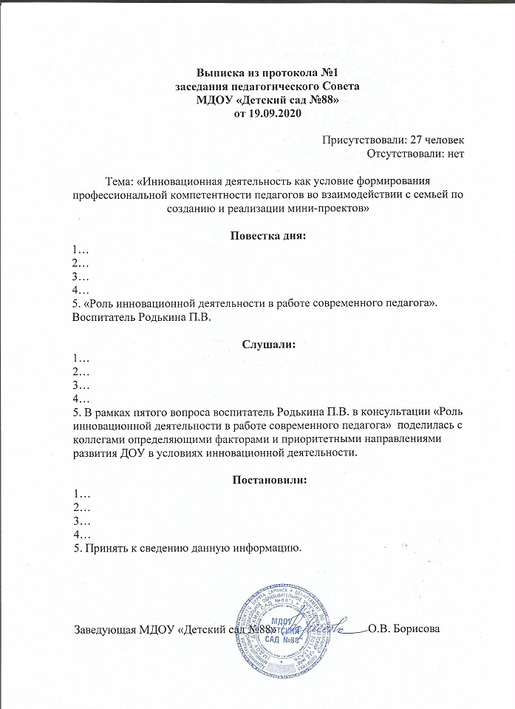

Slide 22
Список выступлений на заседаниях методических советов, научно-практических конференциях, педагогических чтениях, семинарах, секциях, форумах, радиопередачах (очно).
Дата | Место | Тема | Название мероприятия
Республиканский уровень
20.09.2019 г. | ГБУ ДПО РМ «Центр непрерывного повышения профессионального мастерства педагогических работников – «Педагог 13.ру» | «Развитие связной монологической речи детей дошкольного возраста» | Образовательный форум «Инновационная деятельность педагога дошкольного образования: опыт, проблемы, перспективы»
01.04.2021 г. | ГБУ ДПО РМ «ЦНППМ «Педагог13.ру» | «Взаимодействие семьи и ДОУ как основа успешной социализации личности ребенка-дошкольника» | Современные технологии реализации ФГОС дошкольного образования»
28.01.2021 г. | ФГБОУ ВО «Мордовский государственный педагогический университет имени М.Е.Евсевьева» | «Поддержка семьи в период пандемии» | Круглый стол-семинар "Пространство детства в период пандемии"

Slide 23
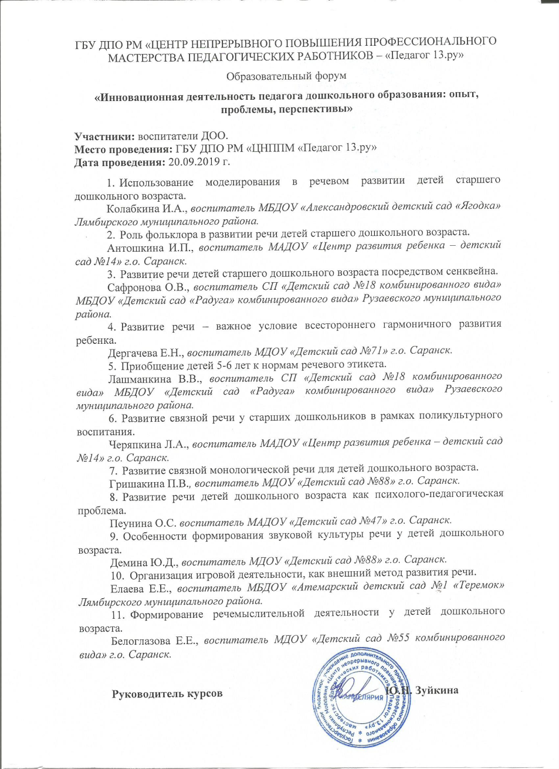
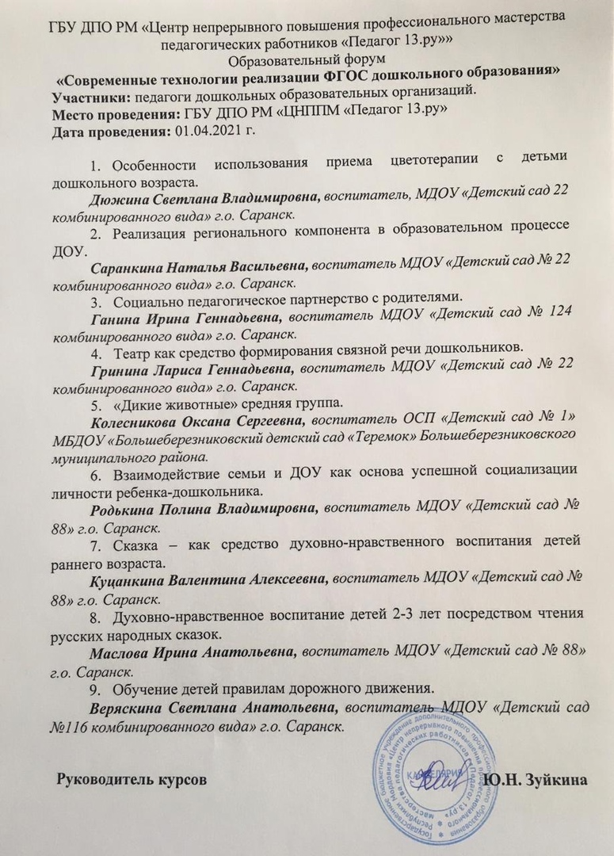

Slide 24
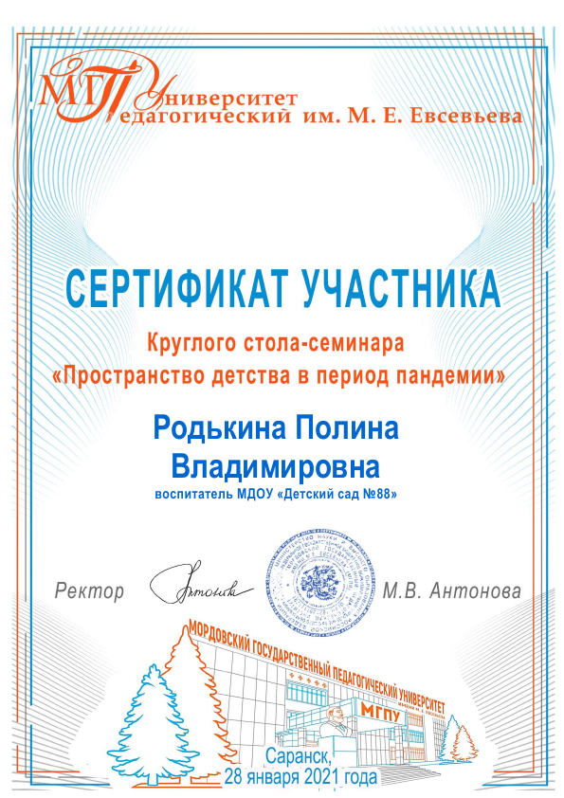

Slide 26
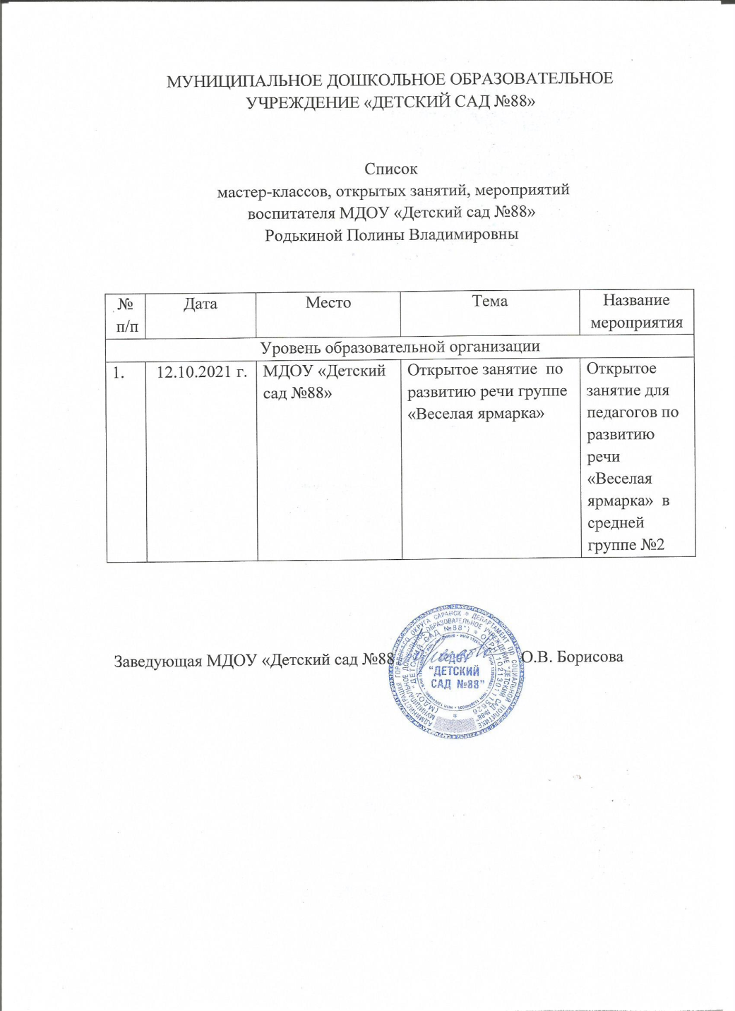
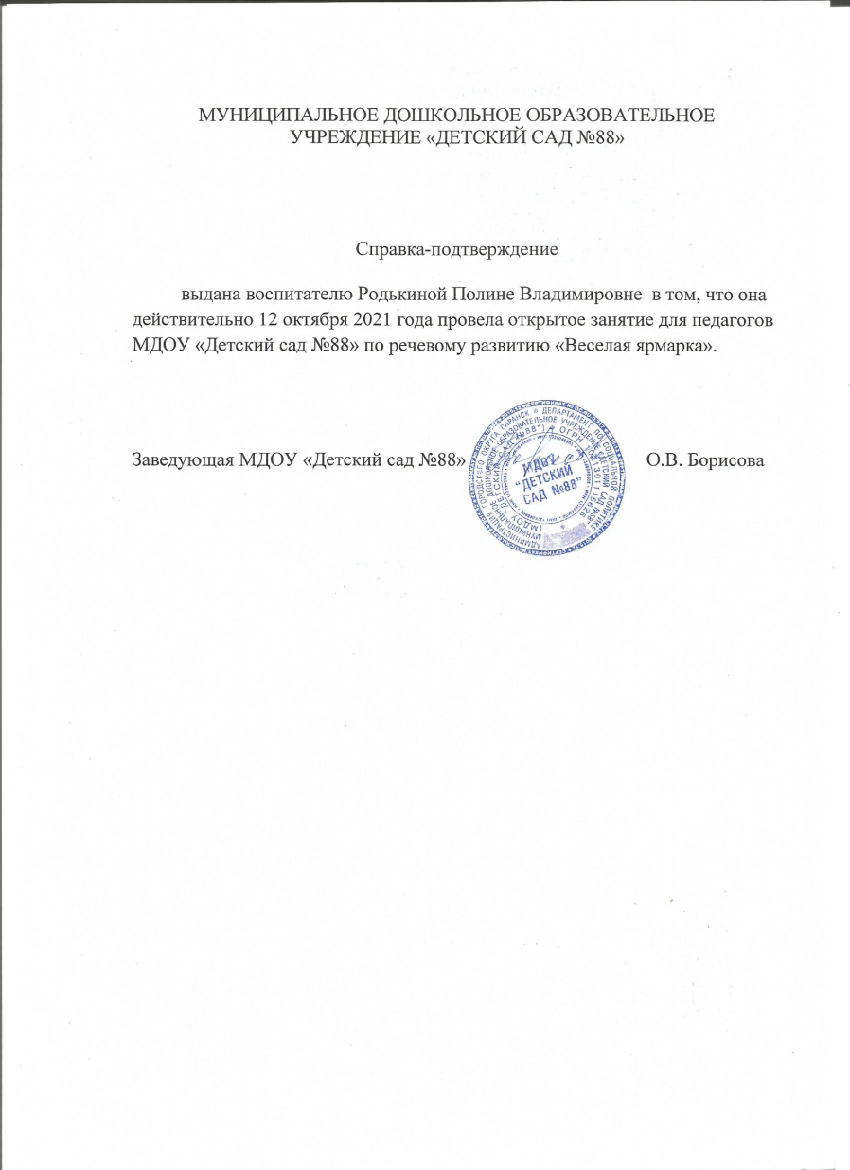
7. Проведение открытых занятий,
мастер-классов, мероприятий

Slide 27
8. Экспертная деятельность

Slide 28
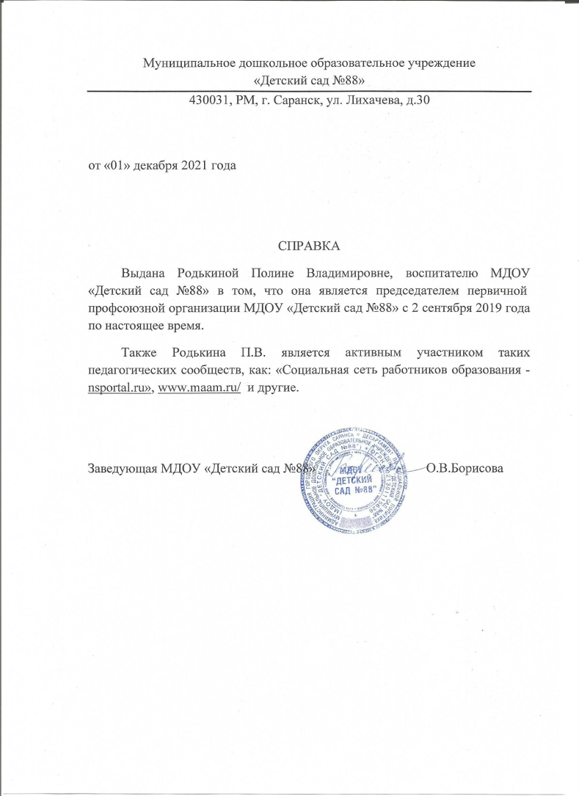
9. Общественно-педагогическая активность педагога: участие в комиссиях, педагогических сообществах, в жюри конкурсов

Slide 29
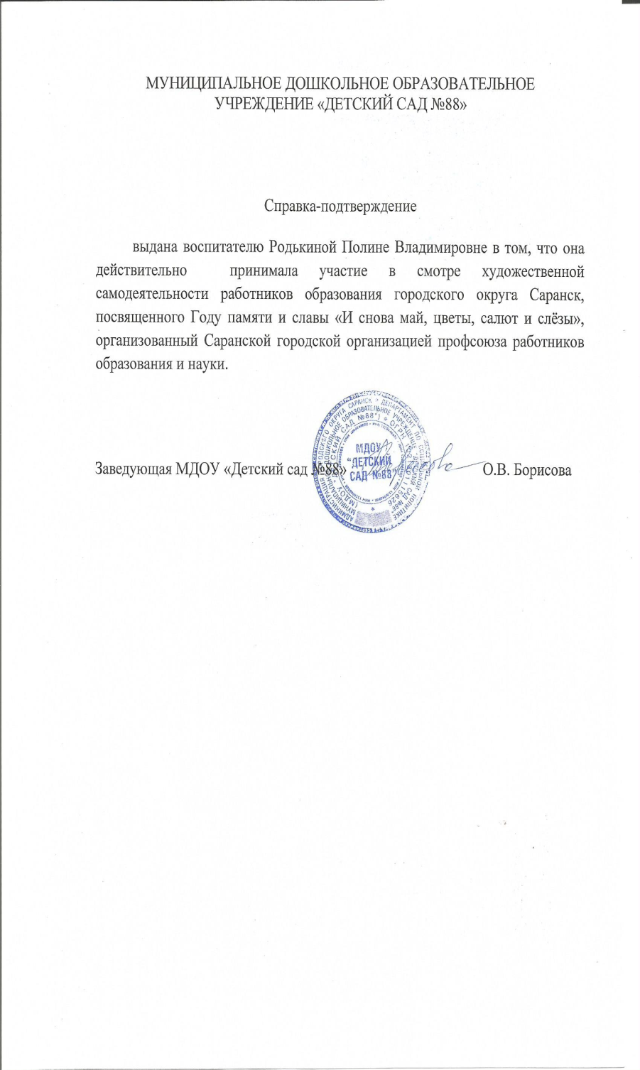

Slide 30
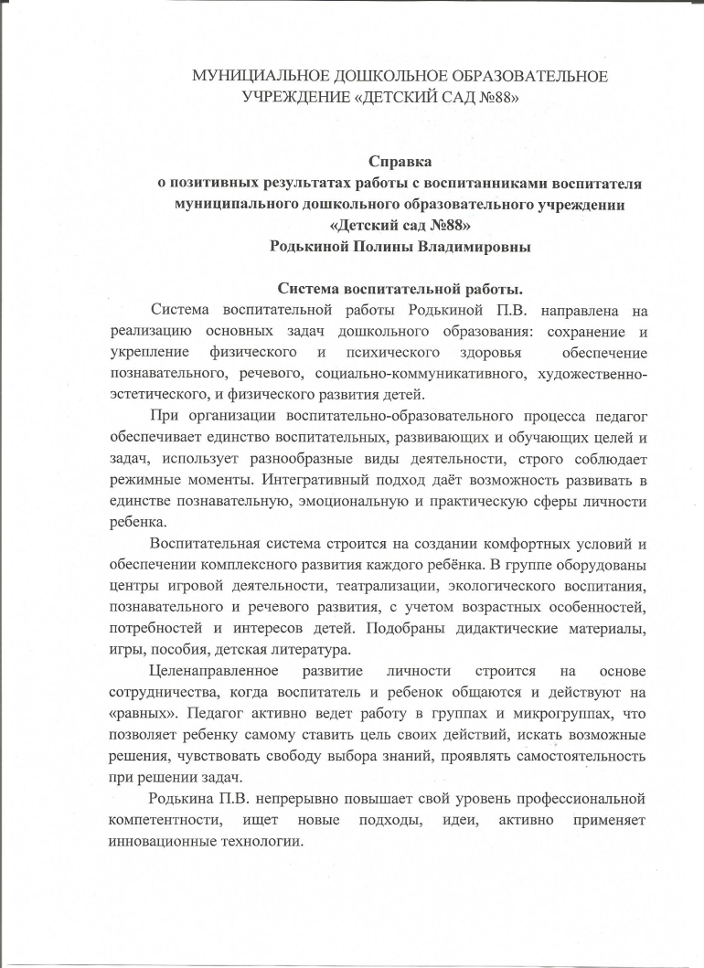
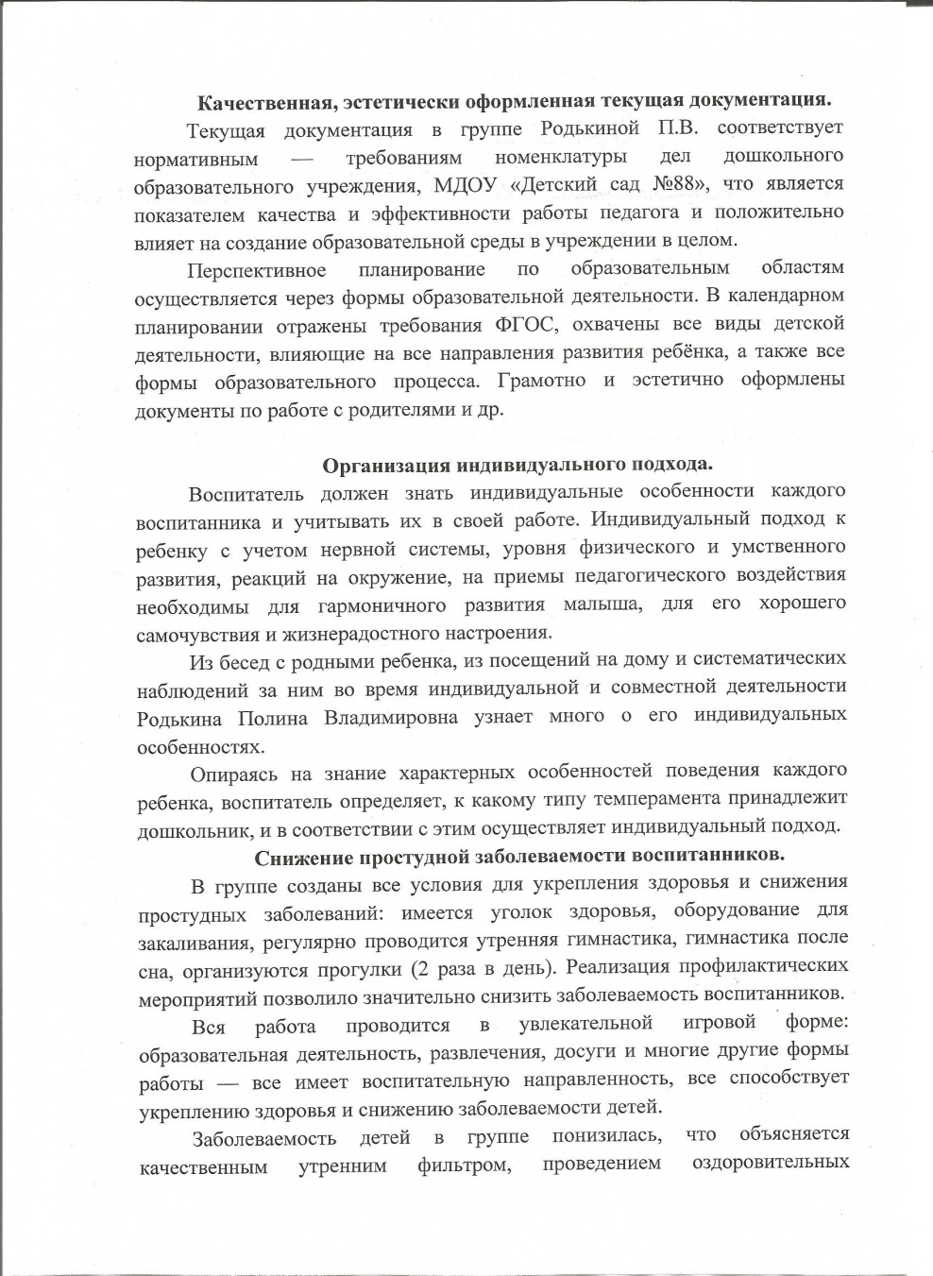
10. Позитивные результаты работы с воспитанниками

Slide 31
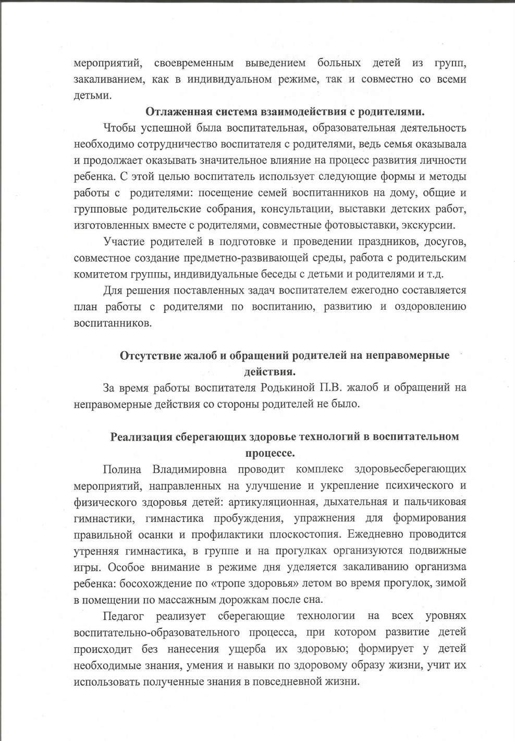
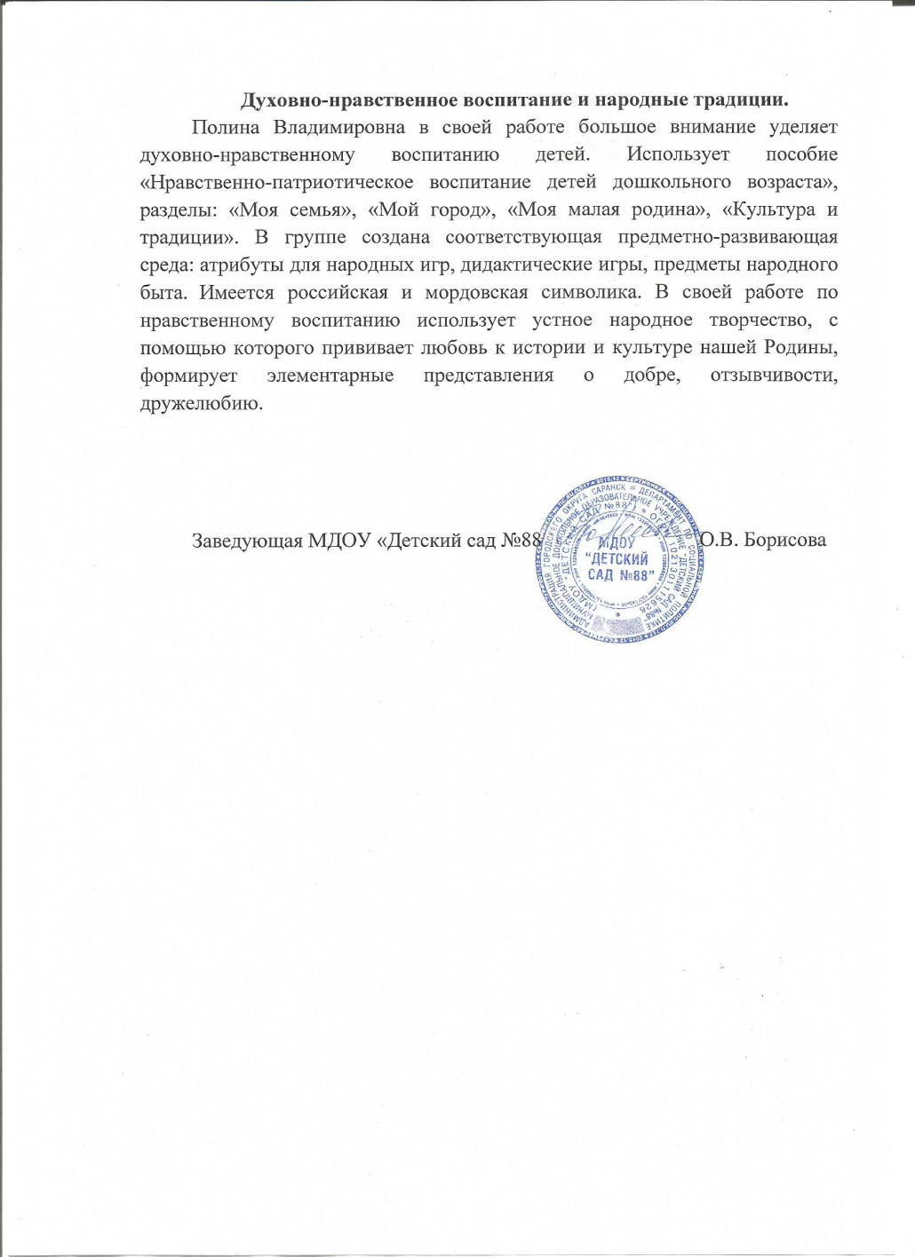

Slide 32
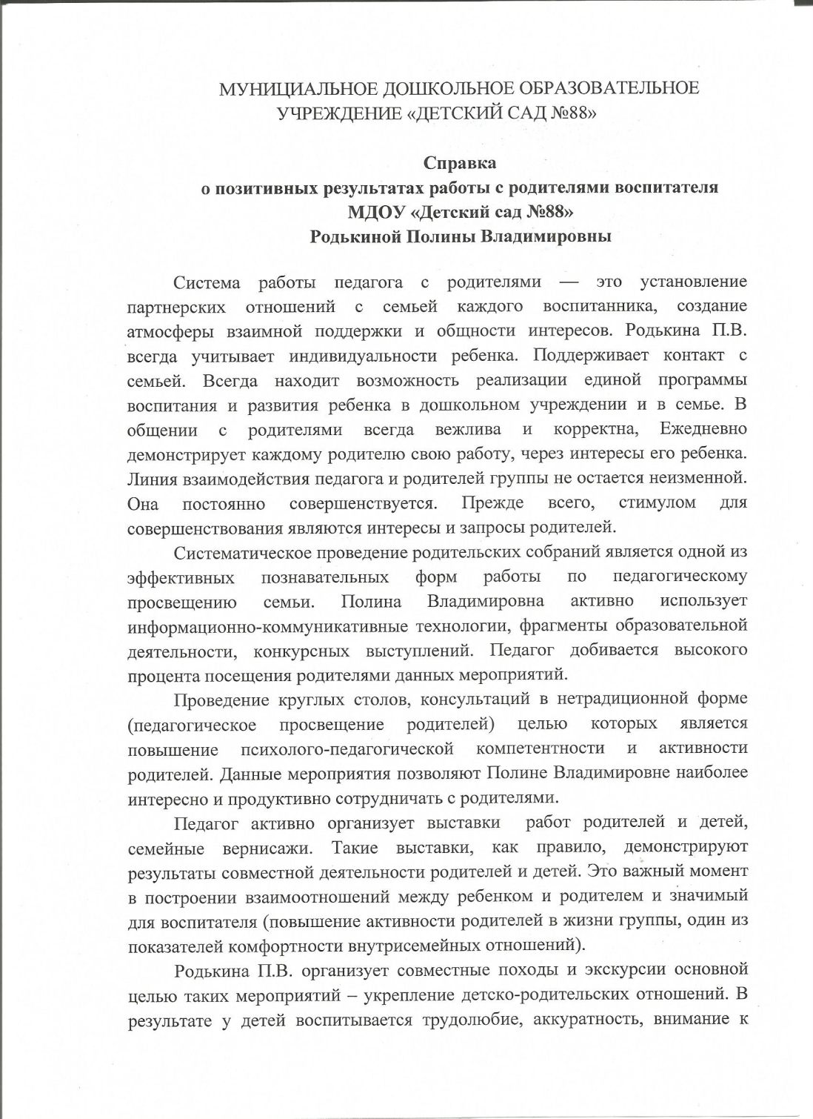
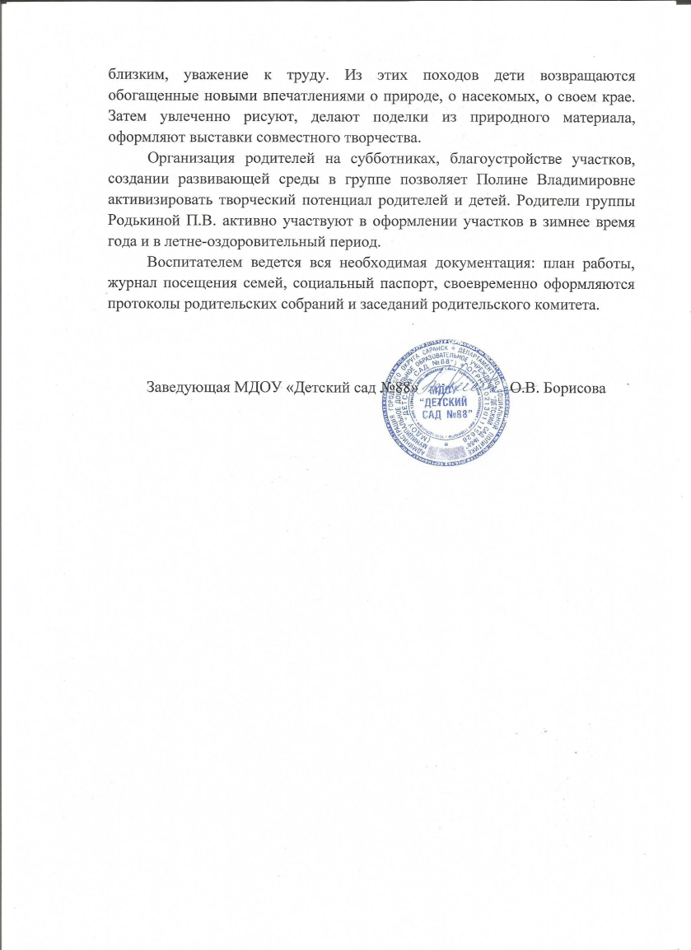
11. Качество взаимодействия с родителями

Slide 33
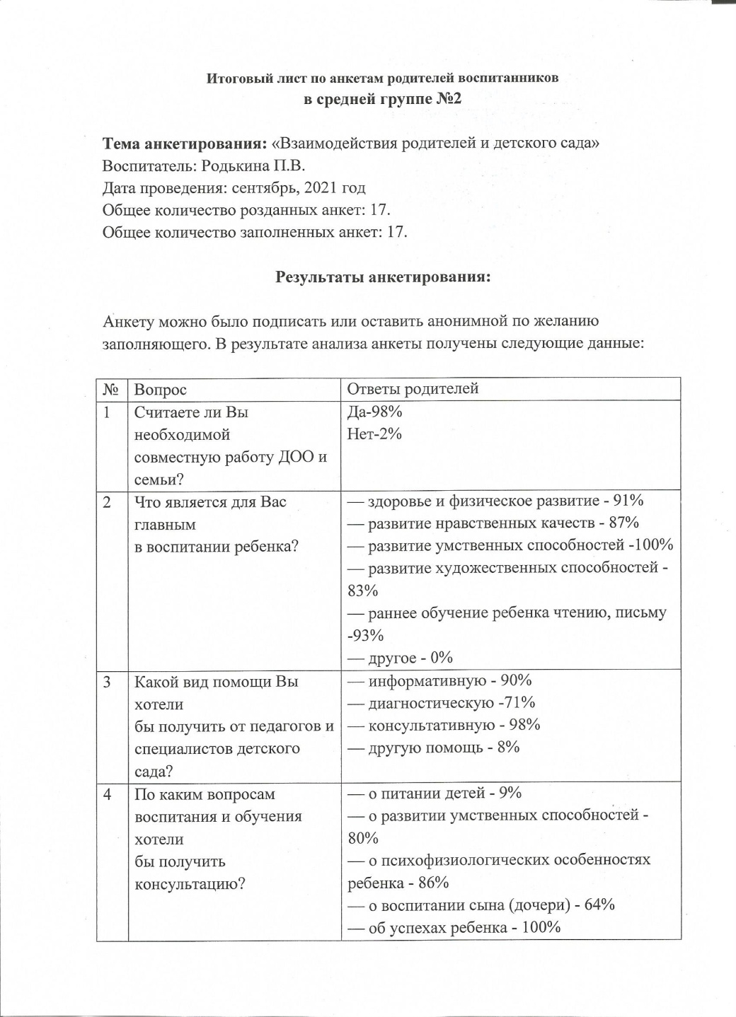
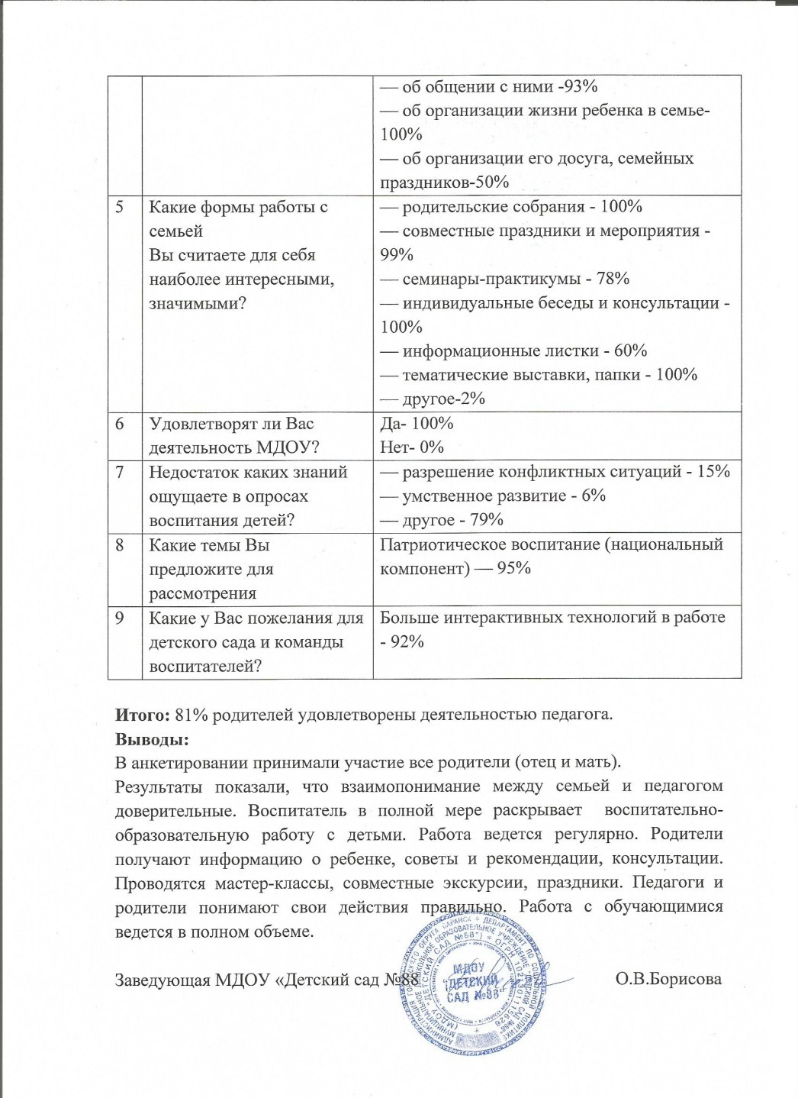

Slide 34
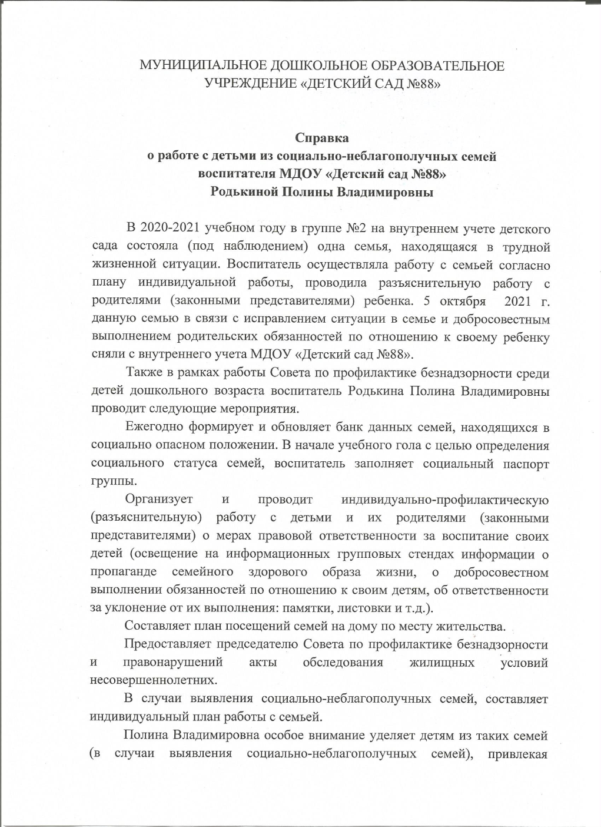
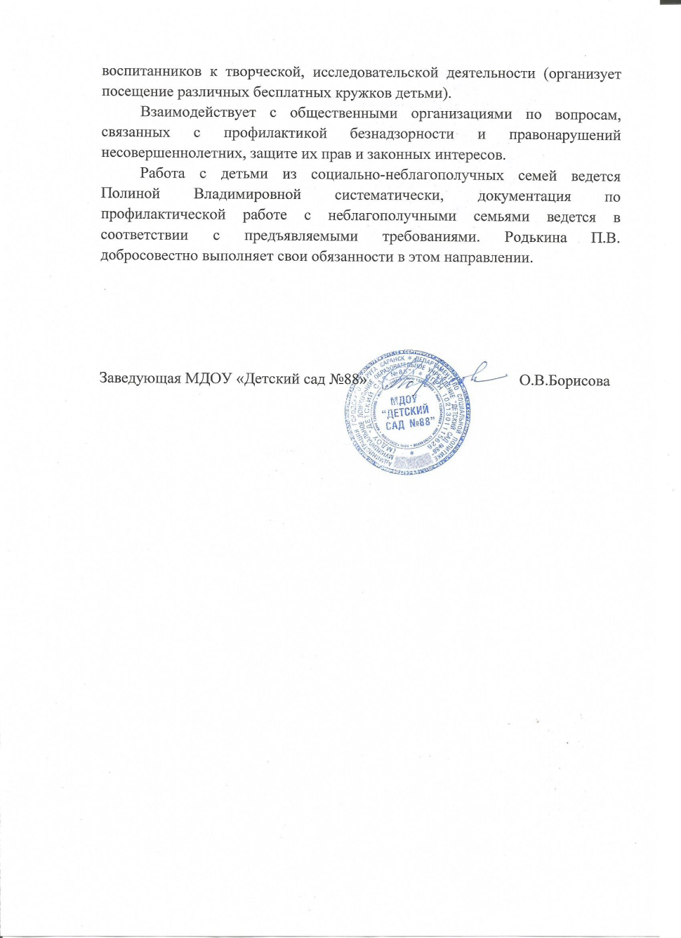
12. Работа с детьми из социально-неблагополучных семей

Slide 35
13. УЧАСТИЕ ПЕДАГОГА
В ПРОФЕССИОНАЛЬНЫХ КОНКУРСАХ
Муниципальные уровень - 3
Российский уровень – 2
Международный уровень – 2

Slide 36
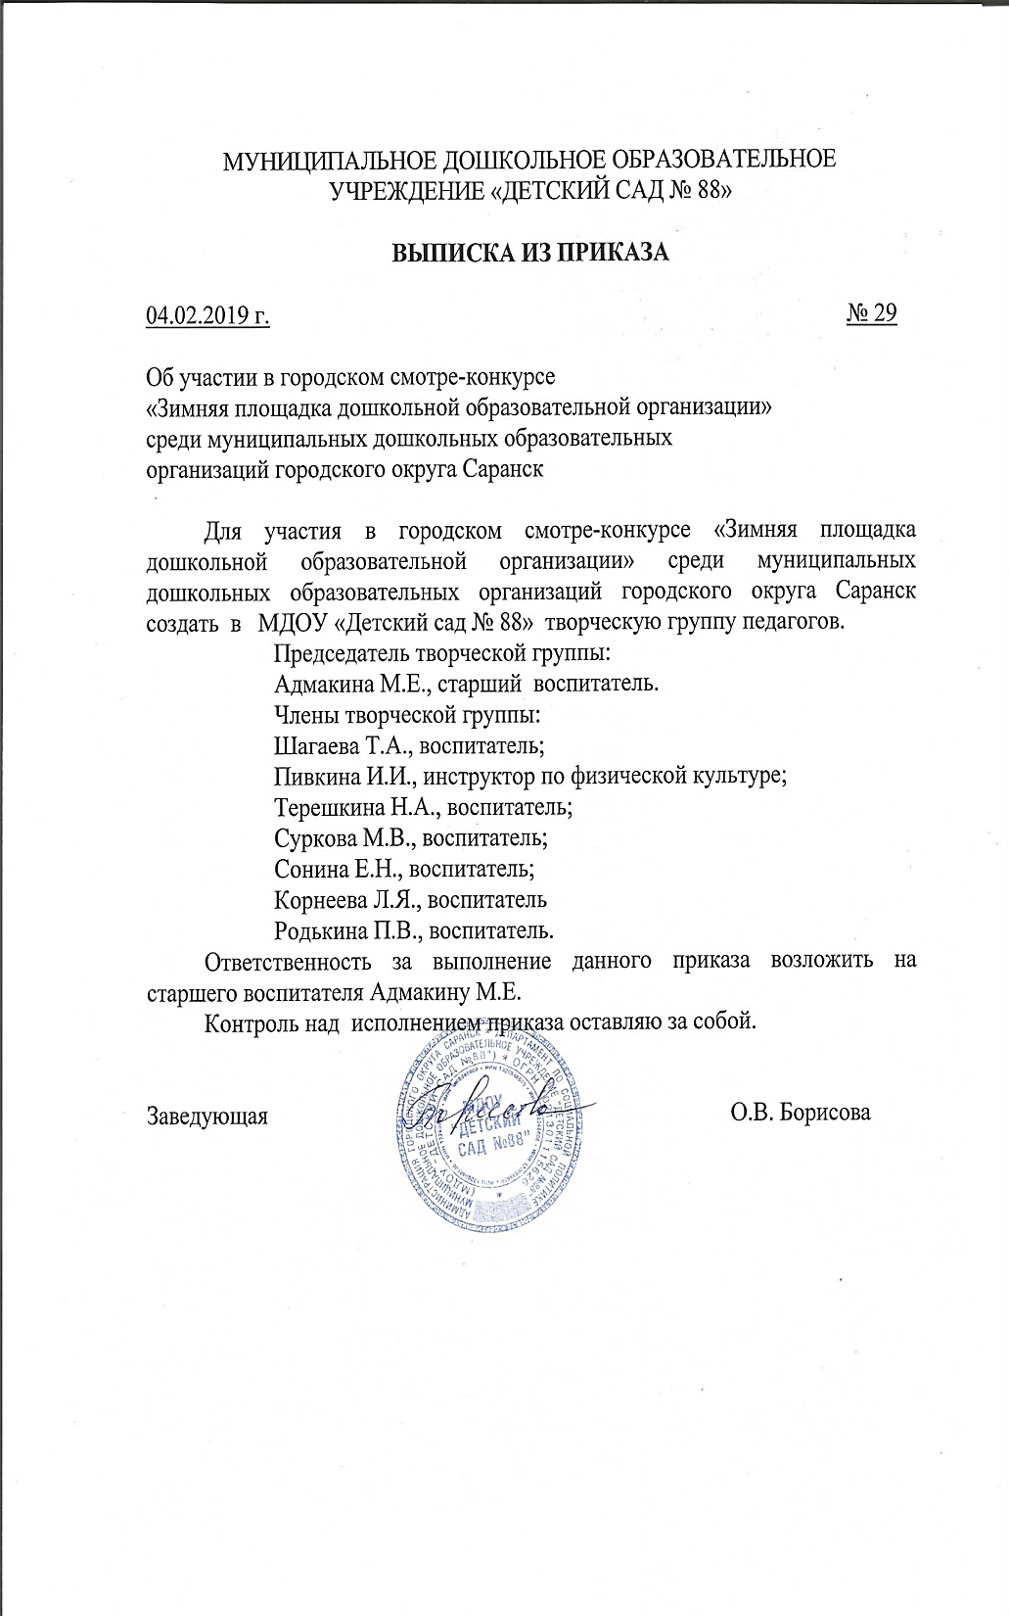

Slide 37
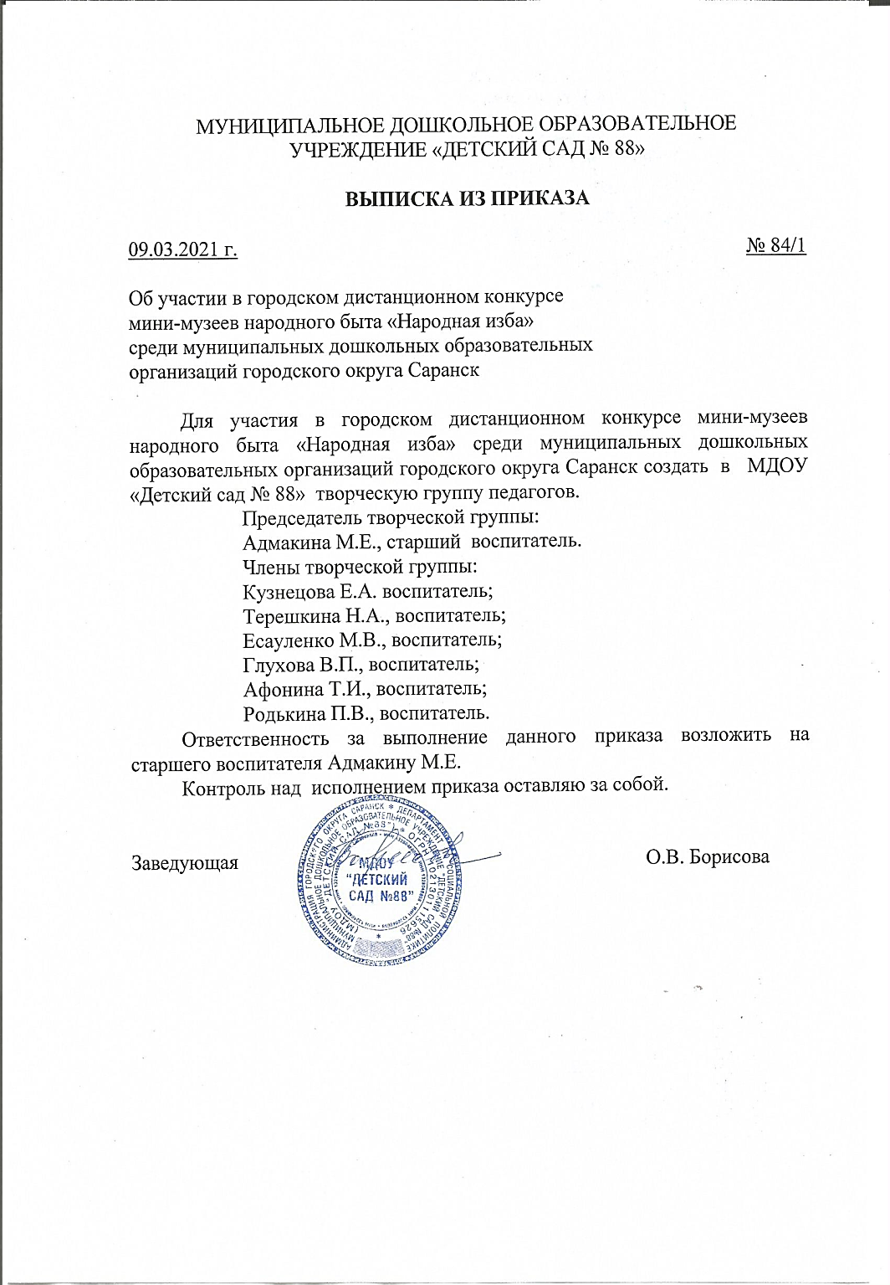

Slide 38
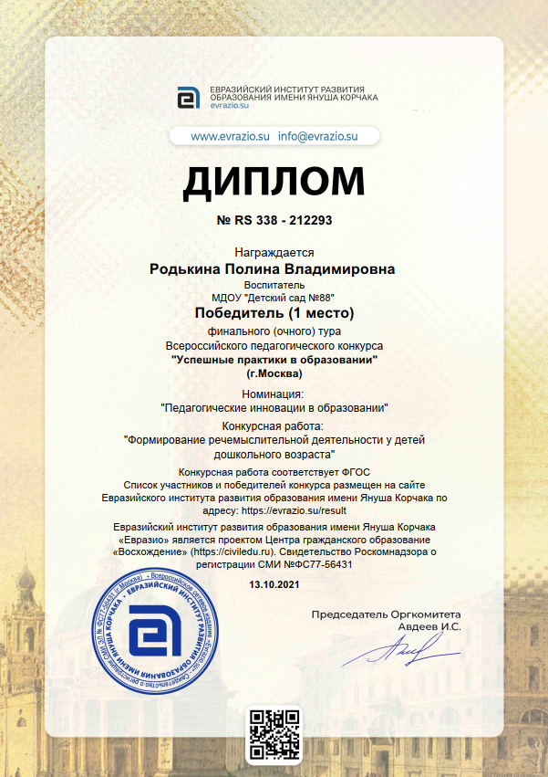

Slide 40
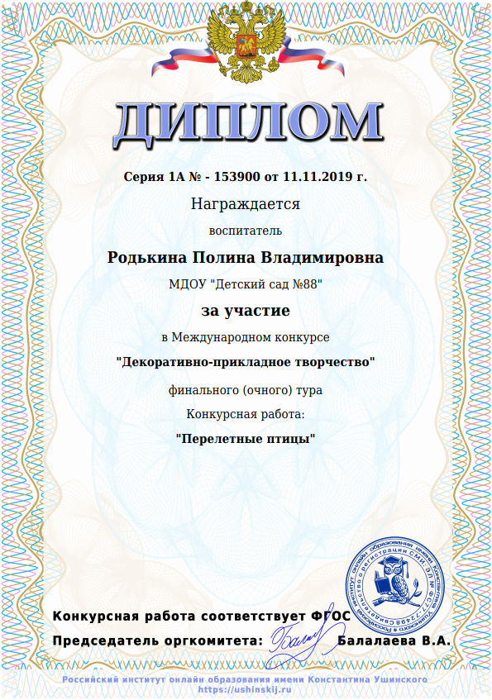
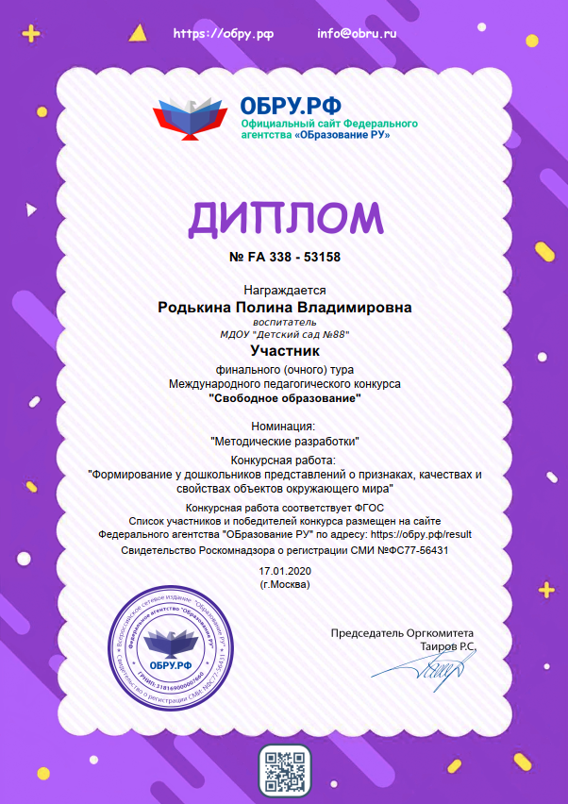

Slide 41
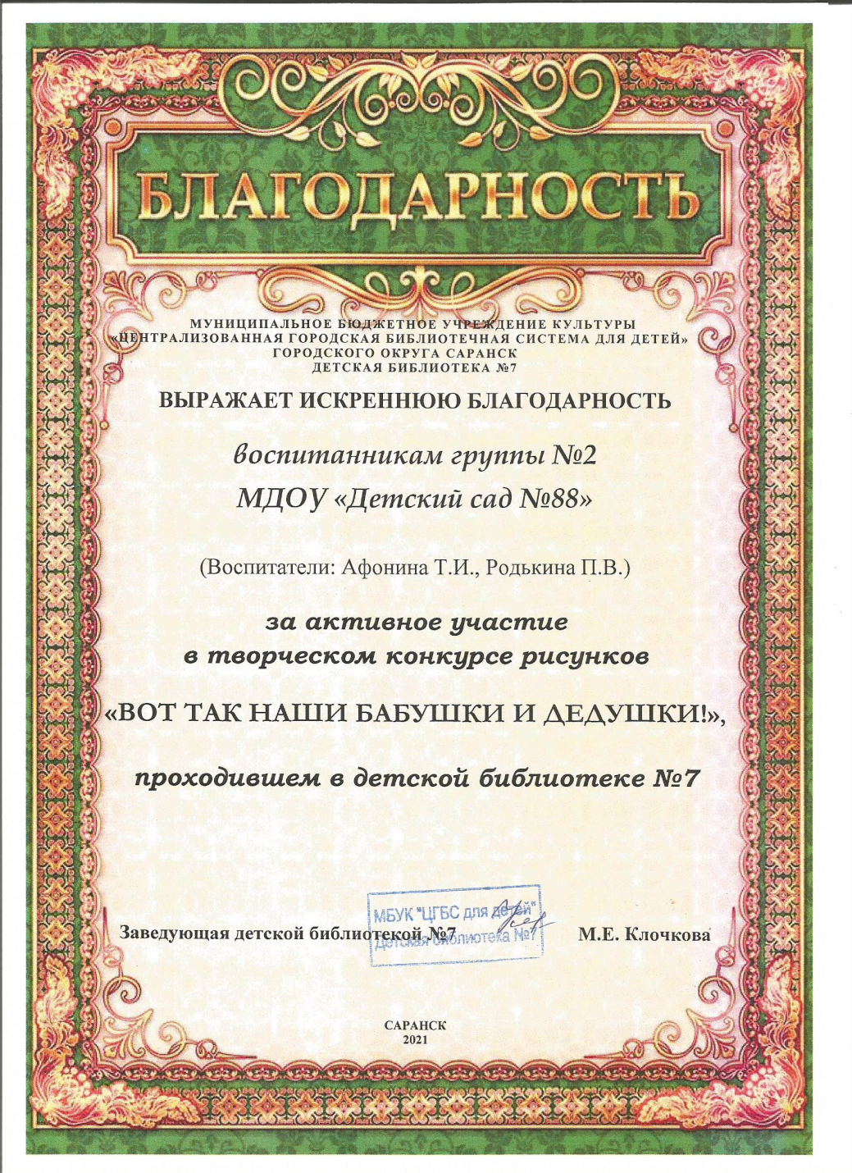
14. Награды и поощрения

